Slide 1

Análise De Séries Temporais
Aula 11

Slide 2
Critérios de seleção de modelo
Leitura:
Cryer & Chan (2008), Cap. 6, Seção 6.5
Coperwait & Metcalfe, Cap. 4 e 7, Seções 4.6 e 7.3.2
(AIC e BIC)

Slide 3


O Critério de informação de SCHWARZ (BAYESIAN INFORMATION CRITERION)
O problema da seleção de modelo
Considere uma coleção (lista/portfolio) formada por $C$ modelos candidatos:
$$\{M_{1},M_{2},…,M_{C}\}$$

Slide 4
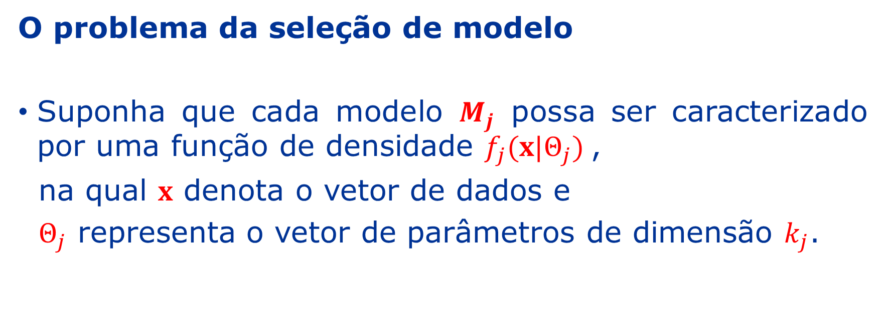
O Critério de informação de SCHWARZ (BAYESIAN INFORMATION CRITERION)
O problema da seleção de modelo
Suponha que cada modelo $M_{j}$ possa ser caracterizado por uma função de densidade $f_{j}(x|Θ_{j})$,
na qual $x$ denota o vetor de dados e
$Θ_{j}$ representa o vetor de parâmetros de dimensão $k_{j}$.

Slide 5
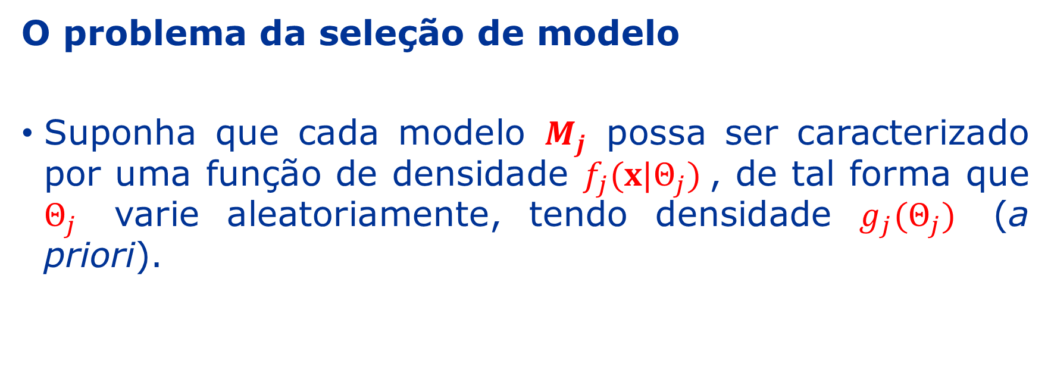
O Critério de informação de SCHWARZ (BAYESIAN INFORMATION CRITERION)
O problema da seleção de modelo
Suponha que cada modelo $M_{j}$ possa ser caracterizado por uma função de densidade $f_{j}(x|Θ_{j})$, de tal forma que $Θ_{j}$ varie aleatoriamente, tendo densidade $g_{j}(Θ_{j})$ (a priori).

Slide 6
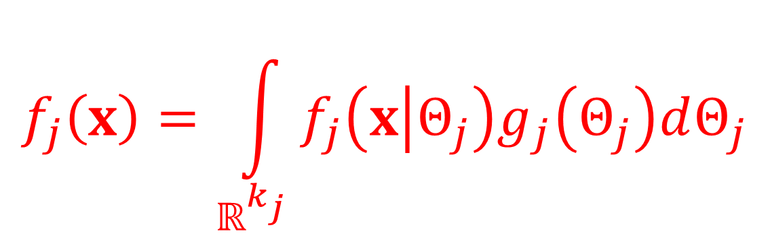
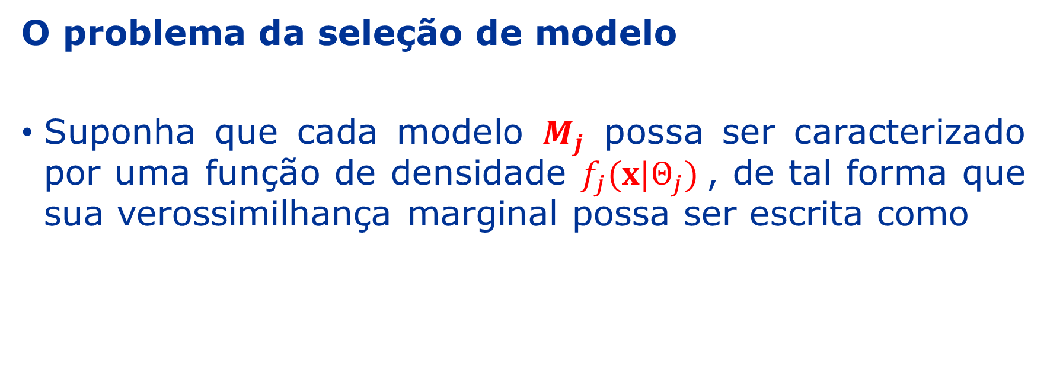
O Critério de informação de SCHWARZ (BAYESIAN INFORMATION CRITERION)
O problema da seleção de modelo
Suponha que cada modelo $M_{j}$ possa ser caracterizado por uma função de densidade $f_{j}(x|Θ_{j})$, de tal forma que sua verossimilhança marginal possa ser escrita como
$$f_{j}\left(x\right)=\int_{ℝ^{k_{j}}}{f_{j}\left(x | Θ_{j}\right)g_{j}\left(Θ_{j}\right)dΘ_{j}}$$

Slide 7
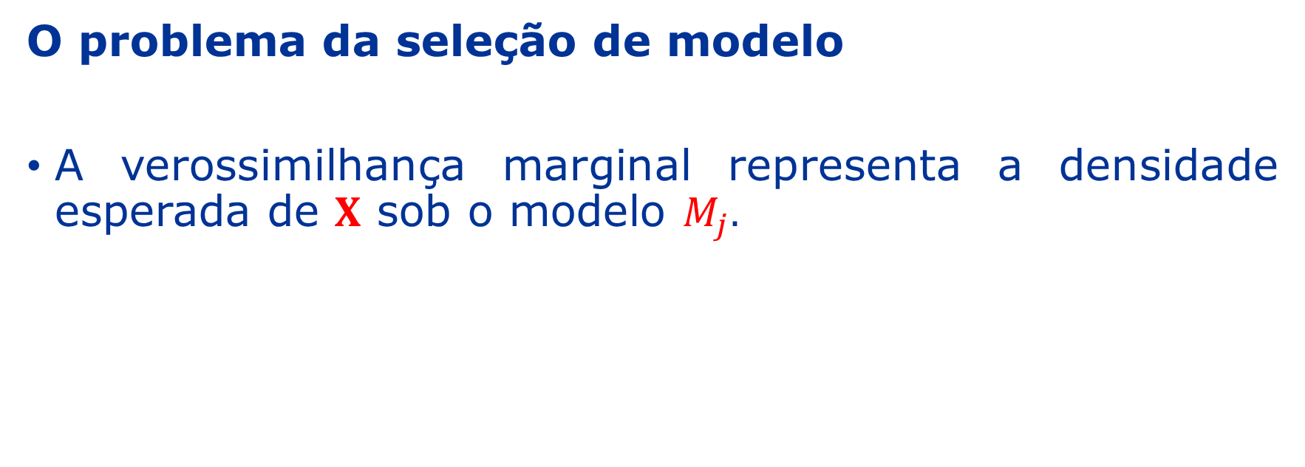
O Critério de informação de SCHWARZ (BAYESIAN INFORMATION CRITERION)
O problema da seleção de modelo
A verossimilhança marginal representa a densidade esperada de $X$ sob o modelo $M_{j}.$
$$f_{j}\left(x\right)=\int_{ℝ^{k_{j}}}{f_{j}\left(x | Θ_{j}\right)g_{j}\left(Θ_{j}\right)dΘ_{j}}$$

Slide 8
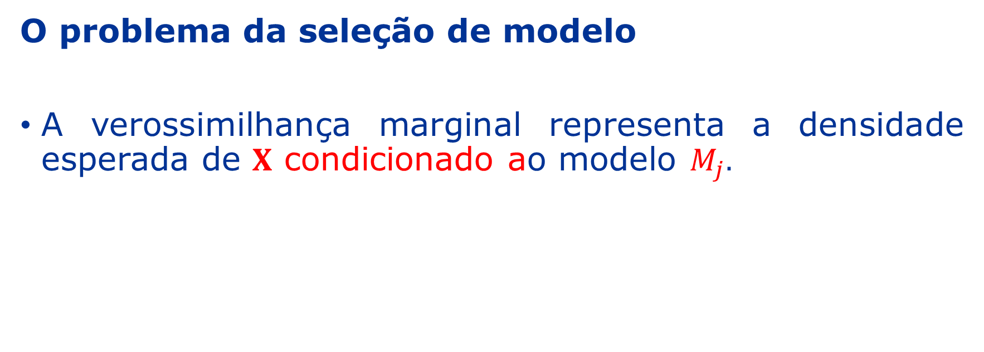
O Critério de informação de SCHWARZ (BAYESIAN INFORMATION CRITERION)
O problema da seleção de modelo
A verossimilhança marginal representa a densidade esperada de $X$ condicionado ao modelo $M_{j}.$
$$f_{j}\left(x\right)=\int_{ℝ^{k_{j}}}{f_{j}\left(x | Θ_{j}\right)g_{j}\left(Θ_{j}\right)dΘ_{j}}$$

Slide 9
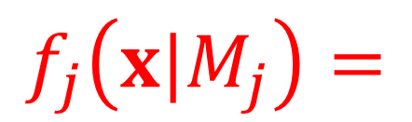
O Critério de informação de SCHWARZ (BAYESIAN INFORMATION CRITERION)
O problema da seleção de modelo
A verossimilhança marginal representa a densidade esperada de $X$ condicionado ao modelo $M_{j}.$
$$f_{j}\left(x\right)=\int_{ℝ^{k_{j}}}{f_{j}\left(x | Θ_{j}\right)g_{j}\left(Θ_{j}\right)dΘ_{j}}$$
$$f_{j}\left(x|M_{j}\right)=$$

Slide 10

O Critério de informação de SCHWARZ (BAYESIAN INFORMATION CRITERION)
O problema da seleção de modelo
O objetivo é selecionar um modelo da lista $\{M_{1},M_{2},…,M_{C}\}$ com base na amostra $x.$
$$f_{j}\left(x\right)=\int_{ℝ^{k_{j}}}{f_{j}\left(x | Θ_{j}\right)g_{j}\left(Θ_{j}\right)dΘ_{j}}$$
$$f_{j}\left(x|M_{j}\right)=$$

Slide 11

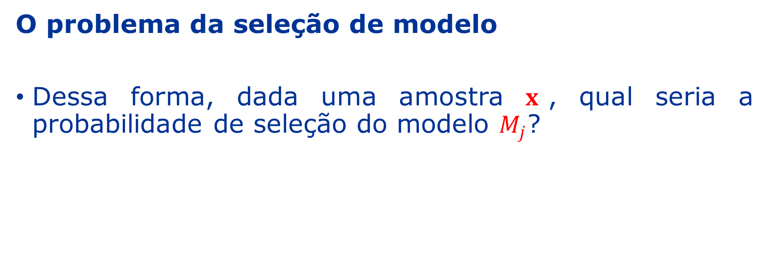
O Critério de informação de SCHWARZ (BAYESIAN INFORMATION CRITERION)
O problema da seleção de modelo
Dessa forma, dada uma amostra $x$, qual seria a probabilidade de seleção do modelo $M_{j}$?
$$P\left(M_{j}|x\right)$$

Slide 12

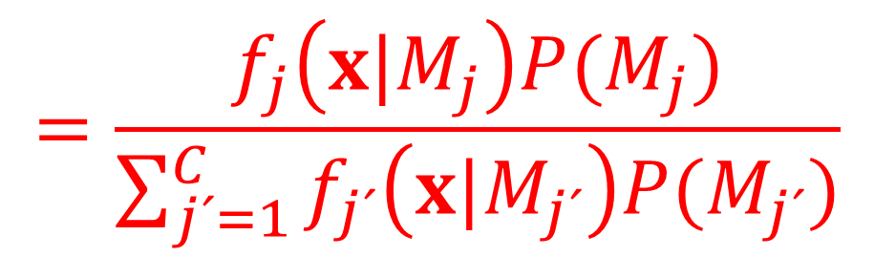
O Critério de informação de SCHWARZ (BAYESIAN INFORMATION CRITERION)
O problema da seleção de modelo
Dessa forma, dada uma amostra $x$, qual seria a probabilidade de seleção do modelo $M_{j}$?
$$=\frac{f_{j}\left(x|M_{j}\right)P(M_{j})}{\sum_{j´=1}^{C}{f_{j´}\left(x|M_{j´}\right)P(M_{j´})}}$$
$$P\left(M_{j}|x\right)$$

Slide 13
O Critério de informação de SCHWARZ (BAYESIAN INFORMATION CRITERION)
O problema da seleção de modelo
Considerando que os modelos sejam igualmente prováveis:
$$=\frac{f_{j}\left(x|M_{j}\right)P(M_{j})}{\sum_{j´=1}^{C}{f_{j´}\left(x|M_{j´}\right)P(M_{j´})}}$$
$$P\left(M_{j}|x\right)$$

Slide 14

O Critério de informação de SCHWARZ (BAYESIAN INFORMATION CRITERION)
O problema da seleção de modelo
Considerando que os modelos sejam igualmente prováveis:
$$=\frac{f_{j}\left(x|M_{j}\right)}{\sum_{j´=1}^{C}{f_{j´}\left(x|M_{j´}\right)}}$$
$$P\left(M_{j}|x\right)$$

Slide 15

O Critério de informação de SCHWARZ (BAYESIAN INFORMATION CRITERION)
O problema da seleção de modelo
Lembrando que $f_{j}\left(x|M_{j}\right)=f_{j}\left(x\right)$:
$$=\frac{f_{j}\left(x|M_{j}\right)}{\sum_{j´=1}^{C}{f_{j´}\left(x|M_{j´}\right)}}$$
$$P\left(M_{j}|x\right)$$

Slide 16

O Critério de informação de SCHWARZ (BAYESIAN INFORMATION CRITERION)
O problema da seleção de modelo
Lembrando que $f_{j}\left(x|M_{j}\right)=f_{j}\left(x\right)$:
$$=\frac{f_{j}\left(x\right)}{\sum_{j´=1}^{C}{f_{j´}\left(x\right)}}$$
$$P\left(M_{j}|x\right)$$

Slide 17
O Critério de informação de SCHWARZ (BAYESIAN INFORMATION CRITERION)
O problema da seleção de modelo
Portanto, o candidato mais provável será aquele que possui maior verossimilhança marginal.
$$=\frac{f_{j}\left(x\right)}{\sum_{j´=1}^{C}{f_{j´}\left(x\right)}}$$
$$P\left(M_{j}|x\right)$$

Slide 18

O Critério de informação de SCHWARZ (BAYESIAN INFORMATION CRITERION)
Teoricamente, bastaria calcular $f_{1}\left(x\right),…,f_{C}\left(x\right)$ e escolher o modelo que resulta na maior verossimilhança marginal.
$$=\frac{f_{j}\left(x\right)}{\sum_{j´=1}^{C}{f_{j´}\left(x\right)}}$$
$$P\left(M_{j}|x\right)$$

Slide 19
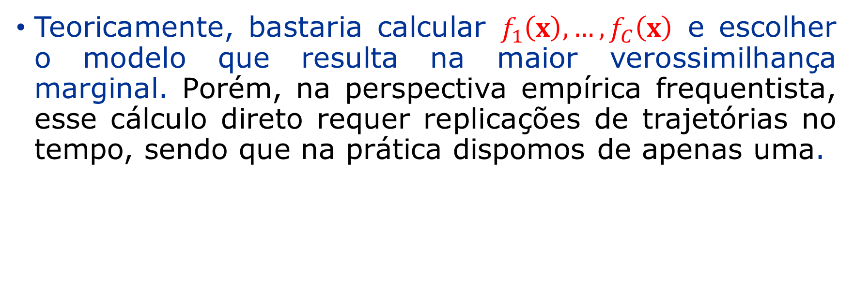

O Critério de informação de SCHWARZ (BAYESIAN INFORMATION CRITERION)
Teoricamente, bastaria calcular $f_{1}\left(x\right),…,f_{C}\left(x\right)$ e escolher o modelo que resulta na maior verossimilhança marginal. Porém, na perspectiva empírica frequentista, esse cálculo direto requer replicações de trajetórias no tempo, sendo que na prática dispomos de apenas uma.
$$=\frac{f_{j}\left(x\right)}{\sum_{j´=1}^{C}{f_{j´}\left(x\right)}}$$
$$P\left(M_{j}|x\right)$$

Slide 20
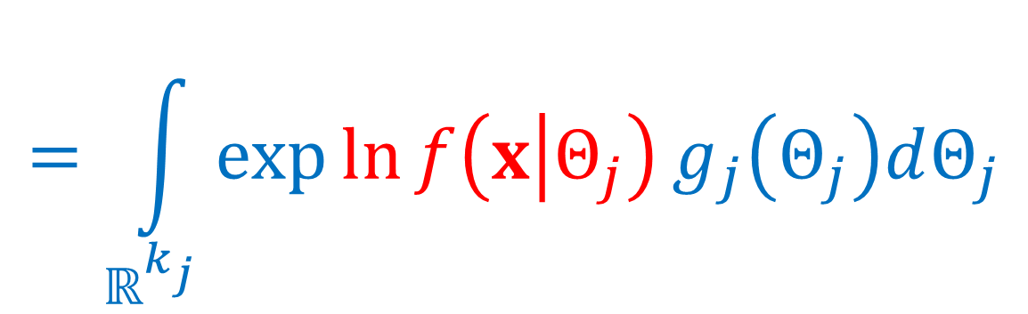
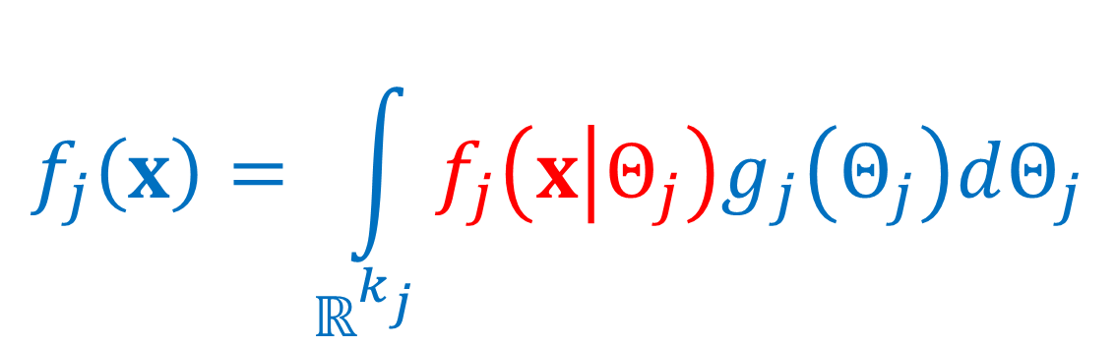
O Critério de informação de SCHWARZ (BAYESIAN INFORMATION CRITERION)
$$f_{j}\left(x\right)=\int_{ℝ^{k_{j}}}{f_{j}\left(x | Θ_{j}\right)g_{j}\left(Θ_{j}\right)dΘ_{j}}$$
$$=\int_{ℝ^{k_{j}}}{\exp{\ln{f\left(x | Θ_{j}\right)}}g_{j}\left(Θ_{j}\right)dΘ_{j}}$$

Slide 21
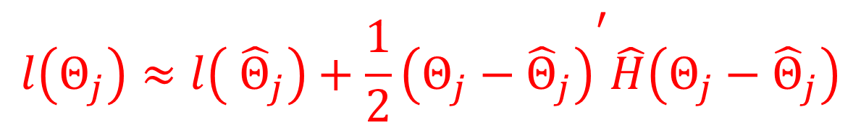
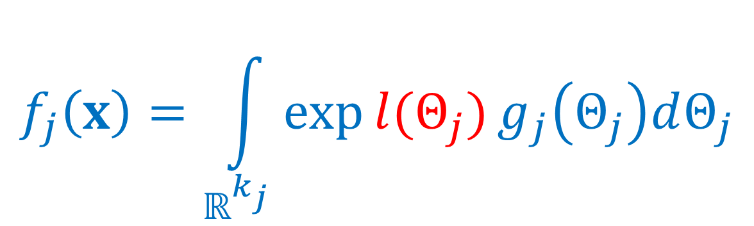


O Critério de informação de SCHWARZ (BAYESIAN INFORMATION CRITERION)
$$f_{j}\left(x\right)=\int_{ℝ^{k_{j}}}{\exp{l(Θ_{j})}g_{j}\left(Θ_{j}\right)dΘ_{j}}$$
$$l\left(Θ_{j}\right)≈l\left( {\hat{Θ}}_{j}\right)+{\frac{1}{2}\left(Θ_{j}−{\hat{Θ}}_{j}\right)}^{′}\hat{H}\left(Θ_{j}−{\hat{Θ}}_{j}\right)$$
${\hat{Θ}}_{j}$ = EMV,
${\hat{Θ}}_{j}\underset{→}{P}$ $Θ_{j}$

Slide 22
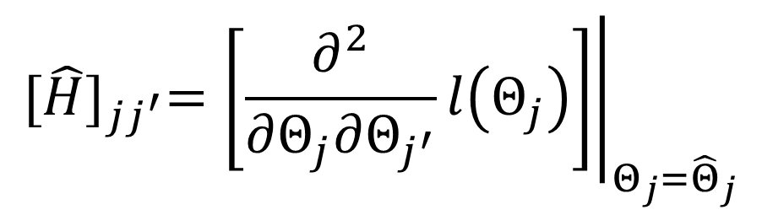
O Critério de informação de SCHWARZ (BAYESIAN INFORMATION CRITERION)
$$f_{j}\left(x\right)=\int_{ℝ^{k_{j}}}{\exp{l(Θ_{j})}g_{j}\left(Θ_{j}\right)dΘ_{j}}$$
$$l\left(Θ_{j}\right)≈l\left( {\hat{Θ}}_{j}\right)+{\frac{1}{2}\left(Θ_{j}−{\hat{Θ}}_{j}\right)}^{′}\hat{H}\left(Θ_{j}−{\hat{Θ}}_{j}\right)$$
$${[\hat{H}]}_{jj^{′}}={\left.\left[\frac{∂^{2}}{∂Θ_{j}∂Θ_{j^{′}}}l\left(Θ_{j}\right)\right]\right|}_{Θ_{j}={\hat{Θ}}_{j}}$$

Slide 23
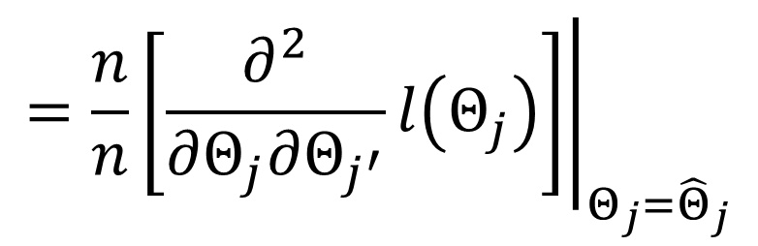
O Critério de informação de SCHWARZ (BAYESIAN INFORMATION CRITERION)
$$f_{j}\left(x\right)=\int_{ℝ^{k_{j}}}{\exp{l(Θ_{j})}g_{j}\left(Θ_{j}\right)dΘ_{j}}$$
$$l\left(Θ_{j}\right)≈l\left( {\hat{Θ}}_{j}\right)+{\frac{1}{2}\left(Θ_{j}−{\hat{Θ}}_{j}\right)}^{′}\hat{H}\left(Θ_{j}−{\hat{Θ}}_{j}\right)$$
$${[\hat{H}]}_{jj^{′}}={\left.\left[\frac{∂^{2}}{∂Θ_{j}∂Θ_{j^{′}}}l\left(Θ_{j}\right)\right]\right|}_{Θ_{j}={\hat{Θ}}_{j}}$$
$$=\frac{n}{n}{\left.\left[\frac{∂^{2}}{∂Θ_{j}∂Θ_{j^{′}}}l\left(Θ_{j}\right)\right]\right|}_{Θ_{j}={\hat{Θ}}_{j}}$$

Slide 24
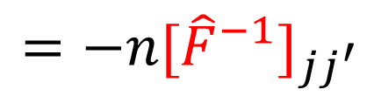
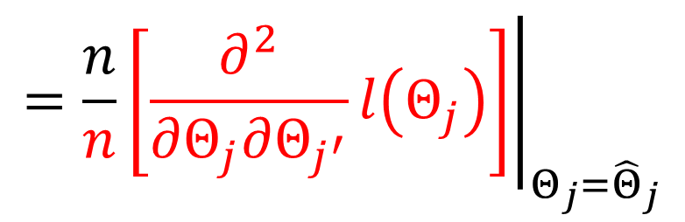
O Critério de informação de SCHWARZ (BAYESIAN INFORMATION CRITERION)
$$f_{j}\left(x\right)=\int_{ℝ^{k_{j}}}{\exp{l(Θ_{j})}g_{j}\left(Θ_{j}\right)dΘ_{j}}$$
$$l\left(Θ_{j}\right)≈l\left( {\hat{Θ}}_{j}\right)+{\frac{1}{2}\left(Θ_{j}−{\hat{Θ}}_{j}\right)}^{′}\hat{H}\left(Θ_{j}−{\hat{Θ}}_{j}\right)$$
$${[\hat{H}]}_{jj^{′}}={\left.\left[\frac{∂^{2}}{∂Θ_{j}∂Θ_{j^{′}}}l\left(Θ_{j}\right)\right]\right|}_{Θ_{j}={\hat{Θ}}_{j}}$$
$$=\frac{n}{n}{\left.\left[\frac{∂^{2}}{∂Θ_{j}∂Θ_{j^{′}}}l\left(Θ_{j}\right)\right]\right|}_{Θ_{j}={\hat{Θ}}_{j}}$$
$${=−n[{\hat{F}}^{−1}]}_{jj^{′}}$$

Slide 25
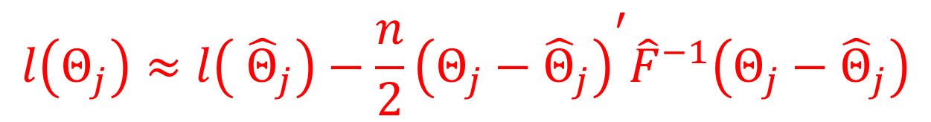
O Critério de informação de SCHWARZ (BAYESIAN INFORMATION CRITERION)
$$f_{j}\left(x\right)=\int_{ℝ^{k_{j}}}{\exp{l(Θ_{j})}g_{j}\left(Θ_{j}\right)dΘ_{j}}$$
$$l\left(Θ_{j}\right)≈l\left( {\hat{Θ}}_{j}\right)−{\frac{n}{2}\left(Θ_{j}−{\hat{Θ}}_{j}\right)}^{′}{\hat{F}}^{−1}\left(Θ_{j}−{\hat{Θ}}_{j}\right)$$
$${[\hat{H}]}_{jj^{′}}={\left.\left[\frac{∂^{2}}{∂Θ_{j}∂Θ_{j^{′}}}l\left(Θ_{j}\right)\right]\right|}_{Θ_{j}={\hat{Θ}}_{j}}$$
$$=\frac{n}{n}{\left.\left[\frac{∂^{2}}{∂Θ_{j}∂Θ_{j^{′}}}l\left(Θ_{j}\right)\right]\right|}_{Θ_{j}={\hat{Θ}}_{j}}$$
$${=−n[{\hat{F}}^{−1}]}_{jj^{′}}$$

Slide 26
O Critério de informação de SCHWARZ (BAYESIAN INFORMATION CRITERION)
$$f_{j}\left(x\right)=\int_{ℝ^{k_{j}}}{\exp{l(Θ_{j})}g_{j}\left(Θ_{j}\right)dΘ_{j}}$$
$$l\left(Θ_{j}\right)≈l\left( {\hat{Θ}}_{j}\right)−{\frac{n}{2}\left(Θ_{j}−{\hat{Θ}}_{j}\right)}^{′}{\hat{F}}^{−1}\left(Θ_{j}−{\hat{Θ}}_{j}\right)$$

Slide 27
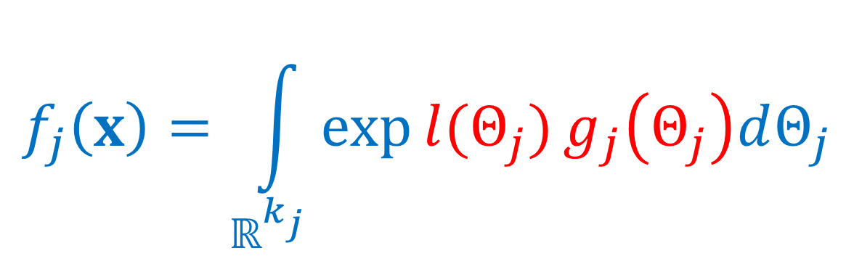
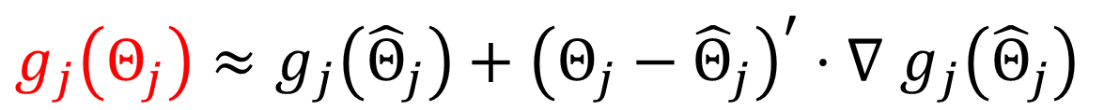
O Critério de informação de SCHWARZ (BAYESIAN INFORMATION CRITERION)
$$f_{j}\left(x\right)=\int_{ℝ^{k_{j}}}{\exp{l(Θ_{j})}g_{j}\left(Θ_{j}\right)dΘ_{j}}$$
$$l\left(Θ_{j}\right)≈l\left( {\hat{Θ}}_{j}\right)−{\frac{n}{2}\left(Θ_{j}−{\hat{Θ}}_{j}\right)}^{′}{\hat{F}}^{−1}\left(Θ_{j}−{\hat{Θ}}_{j}\right)$$
$g_{j}\left(Θ_{j}\right)≈g_{j}\left({\hat{Θ}}_{j}\right)+{\left(Θ_{j}−{\hat{Θ}}_{j}\right)}^{′}⋅∇$ $g_{j}\left({\hat{Θ}}_{j}\right)$

Slide 28

O Critério de informação de SCHWARZ (BAYESIAN INFORMATION CRITERION)
$$f_{j}\left(x\right)=\int_{ℝ^{k_{j}}}{\exp{l(Θ_{j})}g_{j}\left(Θ_{j}\right)dΘ_{j}}$$
$$l\left(Θ_{j}\right)≈l\left( {\hat{Θ}}_{j}\right)−{\frac{n}{2}\left(Θ_{j}−{\hat{Θ}}_{j}\right)}^{′}{\hat{F}}^{−1}\left(Θ_{j}−{\hat{Θ}}_{j}\right)$$
$g_{j}\left(Θ_{j}\right)≈g_{j}\left({\hat{Θ}}_{j}\right)+{\left(Θ_{j}−{\hat{Θ}}_{j}\right)}^{′}⋅∇$ $g_{j}\left({\hat{Θ}}_{j}\right)$
${\hat{Θ}}_{j}\underset{→}{P}$ $Θ_{j}$

Slide 29
O Critério de informação de SCHWARZ (BAYESIAN INFORMATION CRITERION)
$$f_{j}\left(x\right)=\int_{ℝ^{k_{j}}}{\exp{l(Θ_{j})}g_{j}\left(Θ_{j}\right)dΘ_{j}}$$
$$l\left(Θ_{j}\right)≈l\left( {\hat{Θ}}_{j}\right)−{\frac{n}{2}\left(Θ_{j}−{\hat{Θ}}_{j}\right)}^{′}{\hat{F}}^{−1}\left(Θ_{j}−{\hat{Θ}}_{j}\right)$$
$g_{j}\left(Θ_{j}\right)≈g_{j}\left({\hat{Θ}}_{j}\right)+{\left(Θ_{j}−{\hat{Θ}}_{j}\right)}^{′}⋅∇$ $g_{j}\left({\hat{Θ}}_{j}\right)$
${\hat{Θ}}_{j}\underset{→}{P}$ $Θ_{j}$

Slide 30
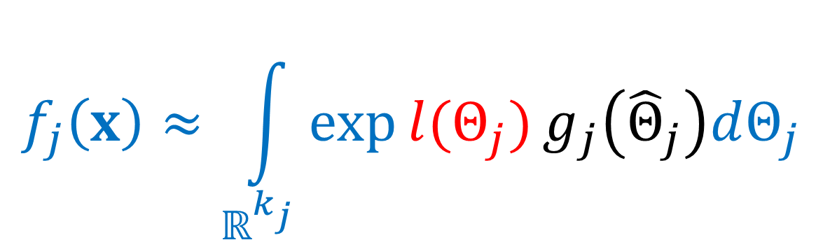
O Critério de informação de SCHWARZ (BAYESIAN INFORMATION CRITERION)
$$f_{j}\left(x\right)≈\int_{ℝ^{k_{j}}}{\exp{l(Θ_{j})}g_{j}\left({\hat{Θ}}_{j}\right)dΘ_{j}}$$
$$l\left(Θ_{j}\right)≈l\left( {\hat{Θ}}_{j}\right)−{\frac{n}{2}\left(Θ_{j}−{\hat{Θ}}_{j}\right)}^{′}{\hat{F}}^{−1}\left(Θ_{j}−{\hat{Θ}}_{j}\right)$$
$g_{j}\left(Θ_{j}\right)≈g_{j}\left({\hat{Θ}}_{j}\right)+{\left(Θ_{j}−{\hat{Θ}}_{j}\right)}^{′}⋅∇$ $g_{j}\left({\hat{Θ}}_{j}\right)$
${\hat{Θ}}_{j}\underset{→}{P}$ $Θ_{j}$

Slide 31
O Critério de informação de SCHWARZ (BAYESIAN INFORMATION CRITERION)
$$f_{j}\left(x\right)≈\int_{ℝ^{k_{j}}}{\exp{l(Θ_{j})}g_{j}\left({\hat{Θ}}_{j}\right)dΘ_{j}}$$
$$l\left(Θ_{j}\right)≈l\left( {\hat{Θ}}_{j}\right)−{\frac{n}{2}\left(Θ_{j}−{\hat{Θ}}_{j}\right)}^{′}{\hat{F}}^{−1}\left(Θ_{j}−{\hat{Θ}}_{j}\right)$$

Slide 32
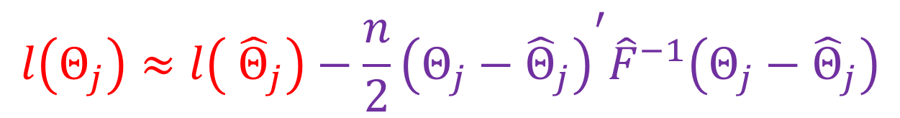
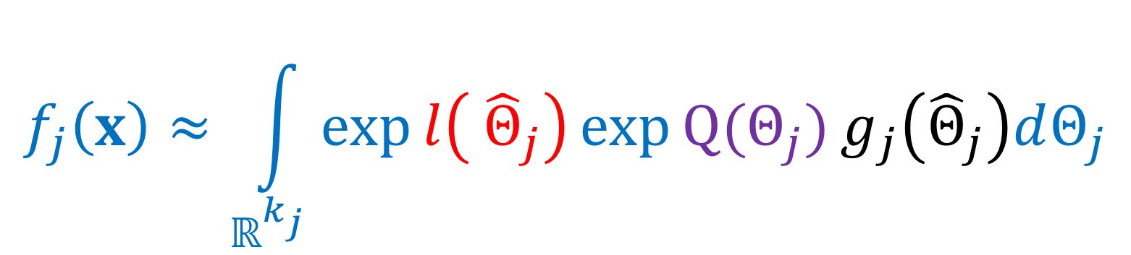
O Critério de informação de SCHWARZ (BAYESIAN INFORMATION CRITERION)
$$f_{j}\left(x\right)≈\int_{ℝ^{k_{j}}}{\exp{l\left( {\hat{Θ}}_{j}\right)}\exp{Q(Θ_{j})}g_{j}\left({\hat{Θ}}_{j}\right)dΘ_{j}}$$
$$l\left(Θ_{j}\right)≈l\left( {\hat{Θ}}_{j}\right)−{\frac{n}{2}\left(Θ_{j}−{\hat{Θ}}_{j}\right)}^{′}{\hat{F}}^{−1}\left(Θ_{j}−{\hat{Θ}}_{j}\right)$$

Slide 33
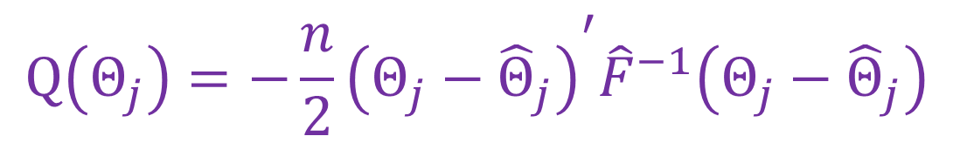
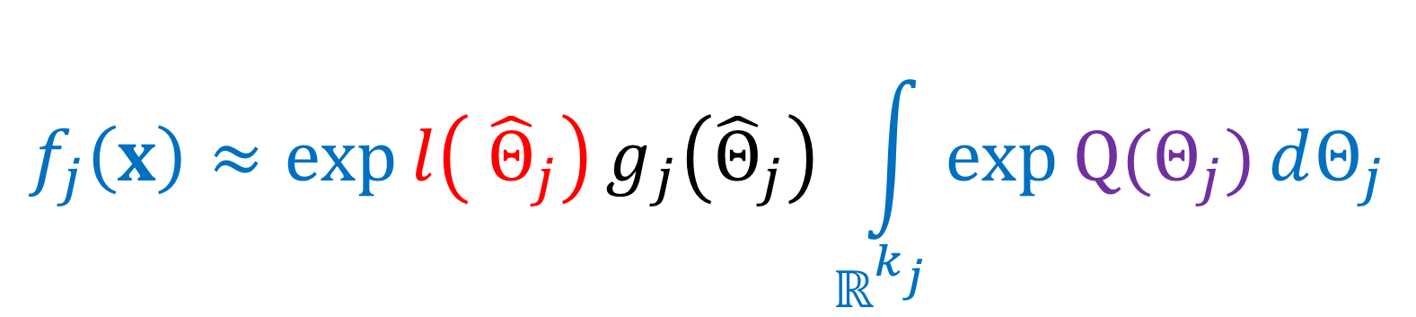
O Critério de informação de SCHWARZ (BAYESIAN INFORMATION CRITERION)
$$f_{j}\left(x\right)≈\exp{l\left( {\hat{Θ}}_{j}\right)}g_{j}\left({\hat{Θ}}_{j}\right)\int_{ℝ^{k_{j}}}{\exp{Q(Θ_{j})}dΘ_{j}}$$
$$Q\left(Θ_{j}\right)={−\frac{n}{2}\left(Θ_{j}−{\hat{Θ}}_{j}\right)}^{′}{\hat{F}}^{−1}\left(Θ_{j}−{\hat{Θ}}_{j}\right)$$

Slide 34
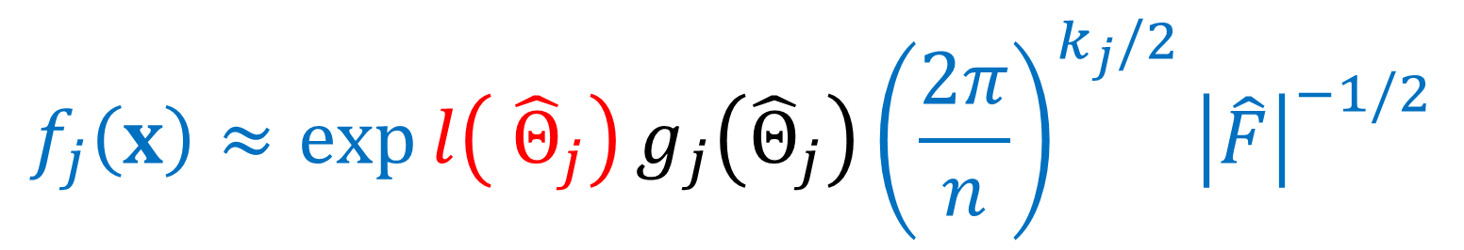
O Critério de informação de SCHWARZ (BAYESIAN INFORMATION CRITERION)
$$f_{j}\left(x\right)≈\exp{l\left( {\hat{Θ}}_{j}\right)}g_{j}\left({\hat{Θ}}_{j}\right){\left(\frac{2π}{n}\right)}^{k_{j}/2}{\left|\hat{F}\right|}^{−1/2}$$

Slide 35
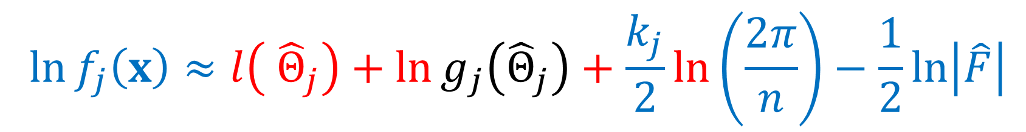
O Critério de informação de SCHWARZ (BAYESIAN INFORMATION CRITERION)
$$f_{j}\left(x\right)≈\exp{l\left( {\hat{Θ}}_{j}\right)}g_{j}\left({\hat{Θ}}_{j}\right){\left(\frac{2π}{n}\right)}^{k_{j}/2}{\left|\hat{F}\right|}^{−1/2}$$
$$\ln{f_{j}\left(x\right)}≈l\left( {\hat{Θ}}_{j}\right)+\ln{g_{j}\left({\hat{Θ}}_{j}\right)}+\frac{k_{j}}{2}ln\left(\frac{2π}{n}\right)−\frac{1}{2}\ln\left|\hat{F}\right|$$

Slide 36
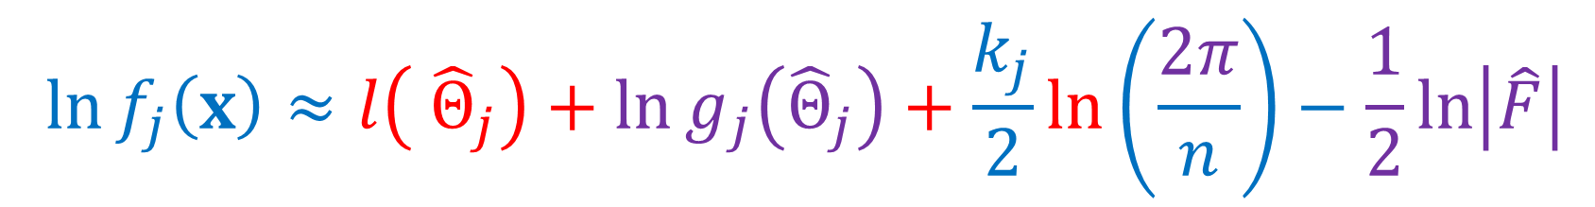
O Critério de informação de SCHWARZ (BAYESIAN INFORMATION CRITERION)
$$f_{j}\left(x\right)≈\exp{l\left( {\hat{Θ}}_{j}\right)}g_{j}\left({\hat{Θ}}_{j}\right){\left(\frac{2π}{n}\right)}^{k_{j}/2}{\left|\hat{F}\right|}^{−1/2}$$
$$\ln{f_{j}\left(x\right)}≈l\left( {\hat{Θ}}_{j}\right)+\ln{g_{j}\left({\hat{Θ}}_{j}\right)}+\frac{k_{j}}{2}ln\left(\frac{2π}{n}\right)−\frac{1}{2}\ln\left|\hat{F}\right|$$

Slide 37

O Critério de informação de SCHWARZ (BAYESIAN INFORMATION CRITERION)
$$f_{j}\left(x\right)≈\exp{l\left( {\hat{Θ}}_{j}\right)}g_{j}\left({\hat{Θ}}_{j}\right){\left(\frac{2π}{n}\right)}^{k_{j}/2}{\left|\hat{F}\right|}^{−1/2}$$
$$\ln{f_{j}\left(x\right)}≈l\left( {\hat{Θ}}_{j}\right)+\ln{g_{j}\left({\hat{Θ}}_{j}\right)}+\frac{k_{j}}{2}ln\left(\frac{2π}{n}\right)−\frac{1}{2}\ln\left|\hat{F}\right|$$
$$\ln{f_{j}\left(x\right)}≈l\left( {\hat{Θ}}_{j}\right)−\frac{k_{j}}{2}ln{n}$$

Slide 38

O Critério de informação de SCHWARZ (BAYESIAN INFORMATION CRITERION)
$$f_{j}\left(x\right)≈\exp{l\left( {\hat{Θ}}_{j}\right)}g_{j}\left({\hat{Θ}}_{j}\right){\left(\frac{2π}{n}\right)}^{k_{j}/2}{\left|\hat{F}\right|}^{−1/2}$$
$$\ln{f_{j}\left(x\right)}≈l\left( {\hat{Θ}}_{j}\right)+\ln{g_{j}\left({\hat{Θ}}_{j}\right)}+\frac{k_{j}}{2}ln\left(\frac{2π}{n}\right)−\frac{1}{2}\ln\left|\hat{F}\right|$$
$$2ln{f_{j}\left(x\right)}≈2l\left( {\hat{Θ}}_{j}\right)−k_{j}ln{n}$$

Slide 39
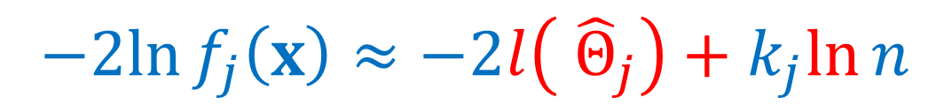
O Critério de informação de SCHWARZ (BAYESIAN INFORMATION CRITERION)
$$f_{j}\left(x\right)≈\exp{l\left( {\hat{Θ}}_{j}\right)}g_{j}\left({\hat{Θ}}_{j}\right){\left(\frac{2π}{n}\right)}^{k_{j}/2}{\left|\hat{F}\right|}^{−1/2}$$
$$\ln{f_{j}\left(x\right)}≈l\left( {\hat{Θ}}_{j}\right)+\ln{g_{j}\left({\hat{Θ}}_{j}\right)}+\frac{k_{j}}{2}ln\left(\frac{2π}{n}\right)−\frac{1}{2}\ln\left|\hat{F}\right|$$
$$−2ln{f_{j}\left(x\right)}≈−2l\left( {\hat{Θ}}_{j}\right)+k_{j}ln{n}$$

Slide 40

O Critério de informação de SCHWARZ (BAYESIAN INFORMATION CRITERION)
$$f_{j}\left(x\right)≈\exp{l\left( {\hat{Θ}}_{j}\right)}g_{j}\left({\hat{Θ}}_{j}\right){\left(\frac{2π}{n}\right)}^{k_{j}/2}{\left|\hat{F}\right|}^{−1/2}$$
Logo, maximizar $f_{j}\left(x\right)$ seria equivalente a minimizar $−2ln{f_{j}\left(x\right)}$
$$−2ln{f_{j}\left(x\right)}≈−2l\left( {\hat{Θ}}_{j}\right)+k_{j}ln{n}$$

Slide 41

O Critério de informação de SCHWARZ (BAYESIAN INFORMATION CRITERION)
$$f_{j}\left(x\right)≈\exp{l\left( {\hat{Θ}}_{j}\right)}g_{j}\left({\hat{Θ}}_{j}\right){\left(\frac{2π}{n}\right)}^{k_{j}/2}{\left|\hat{F}\right|}^{−1/2}$$
Logo, maximizar $f_{j}\left(x\right)$ seria equivalente a minimizar $−2ln{f_{j}\left(x\right)}$
$$−2ln{f_{j}\left(x\right)}≈−2l\left( {\hat{Θ}}_{j}\right)+k_{j}ln{n}$$
$$BIC=$$

Slide 42

Critério de informação Bayesiano de SCHWARZ
Critério de informação de AKAIKE
$$AIC=−2l\left( {\hat{Θ}}_{j}\right)+2k_{j}$$
$$−2ln{f_{j}\left(x\right)}≈−2l\left( {\hat{Θ}}_{j}\right)+k_{j}ln{n}$$
$$BIC=$$
Consistente

Slide 43
Observações
BIC
Permite ordenar os modelos de acordo com suas probabilidades de seleção (menor BIC, maior probabilidade)
Não é, portanto, um critério absoluto.
O modelo mais provável pode não ser o mais adequado.
O sucesso na aplicação do critério depende da qualidade do portfolio de modelos.

Slide 44
Observações
BIC
Requer uma função de verossimilhança.
Aplicável na abordagem paramétrica.
Permite comparações entre classe de modelos distintos, desde que os parâmetros sejam obtidos por máxima verossimilhança.
Se os ruídos aleatórios forem simétricos com variância finita, podemos pegar “emprestada” a verossimilhança Gaussiana.

Slide 45
Estudo Empírico do BIC
BIC
Próxima aula: simulações e exemplos

